Slide 1
BẢNG CHỮ CÁI VUI NHỘN

Slide 2
Nội dung
01
02
03
Tô màu
Nối chữ
Tạo hình cho con vật

Slide 3
01
TÔ MÀU
Bắt đầu
Trở về

Slide 4
Tìm và tô màu chữ cái
A
G
B
D
C
A
A
A
F
E
H
A
A

Slide 5
Tìm và tô màu chữ cái
B
F
D
H
B
E
B
C
A
D
G
E
B

Slide 6
Tìm và tô màu chữ cái
C
G
C
C
D
C
F
A
E
H
D
C
A

Slide 7
CÂU ĐỐ TRÁI CÂY
Tìm từ bí mật bằng cách viết chữ cái mà mỗi loại trái cây thay thế trên bảng chữ cái

Slide 8
Câu đố bảng chữ cái trái cây
A
B
C
D
E
F
G
H
I
J
K
L
M
N
O
P
Q
R
S
T
U
V
W
X
Y
Z
B
U
O
I
ĐÁP ÁN

Slide 9
Câu đố bảng chữ cái trái cây
A
B
C
D
E
F
G
H
I
J
K
L
M
N
O
P
Q
R
S
T
U
V
W
X
Y
Z
C
H
A
N
H
ĐÁP ÁN

Slide 10
02
NỐI CHỮ
Bắt đầu
Trở về

Slide 11
BẮT ĐẦU CHƠI
Nối từ với các ngôi sao có màu
tương ứng

Slide 12
Nối từ
Hoa
Bảng
Bút
Quạt

Slide 13
Nối từ
Laptop
Cầm
Cầm
Sách
Vở
Sách
Laptop
Vở

Slide 14
ĐA ÂM ĐIỆU
Bạn có thể nghĩ ra thêm 3 từ cùng vần với từ đã cho không?

Slide 15
Đa âm điệu
Trà
Bà

Slide 16
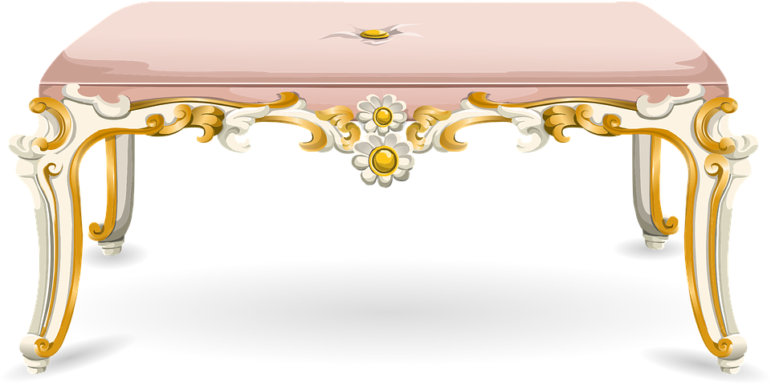
Đa âm điệu
Đàn
Bàn

Slide 17
Đa âm điệu
Nóng
Bóng

Slide 18
03
TẠO HÌNH CHO CON VẬT
Bắt đầu
Trở về

Slide 19
Tìm các bộ phận cơ thể bị thiếu

Slide 20
Tìm các bộ phận cơ thể bị thiếu

Slide 21
Tìm các bộ phận cơ thể bị thiếu

Slide 22
Tạo một con vật theo sở thích của bạn

Slide 23
Bảng điểm
10
9
8
 | Nhóm 1 | Nhóm 2 | Nhóm 3
Tô màu
Câu đố trái cây
Nối chữ
Đa âm điệu
Tạo hình cho động vật

Slide 24
CẢM ƠN

Slide 25
MẪU ICON

Slide 26
MẪU ICON

Slide 27
Educational Icons
Medical Icons

Slide 28
Business Icons
Teamwork Icons

Slide 29
Help & Support Icons
Avatar Icons

Slide 30
Creative Process Icons
Performing Arts Icons

Slide 31
Nature Icons

Slide 32
SEO & Marketing Icons

